Slide 1
7-4. z-index와 쌓임 맥락
김연우

Slide 2
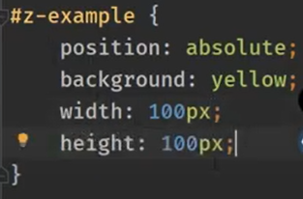
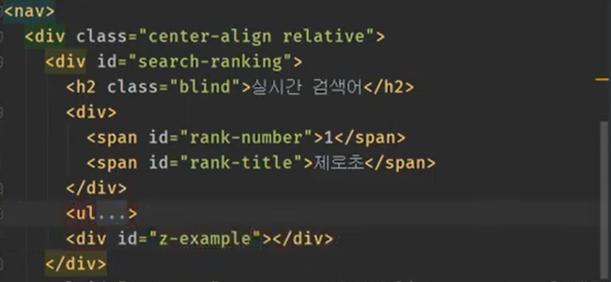
Z-index
Z-index 예제로 확인

Slide 3
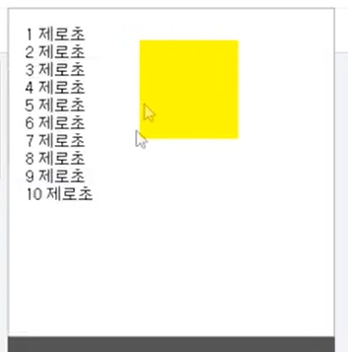
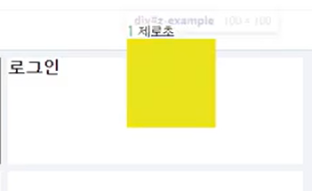
z-index
커서를 올리면 실시간 검색창이 뜸.
Z-example(노란색 블록)이 ul(실시간 검색창) 위에 올라감.
Html 상 아래 존재하기 때문.

Slide 4
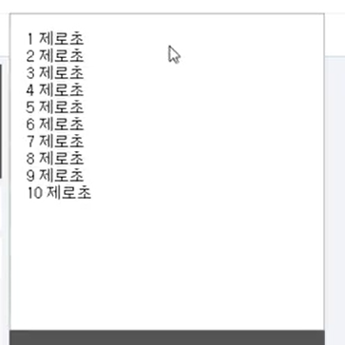
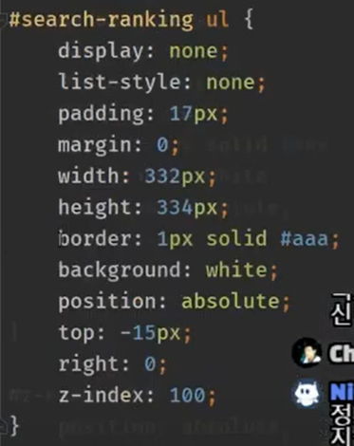
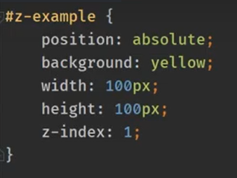
z-index
Z-index로 노란색 블록을 ul 아래로 옮길 수 있음.
Z-exampl과 ul에 z-index 값을 주기
Z-index 값이 높으면 위에 존재

Slide 5
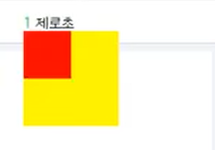
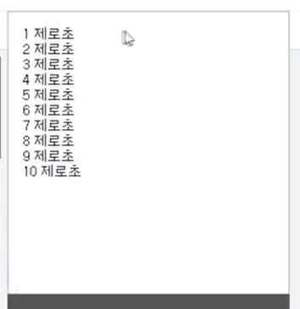
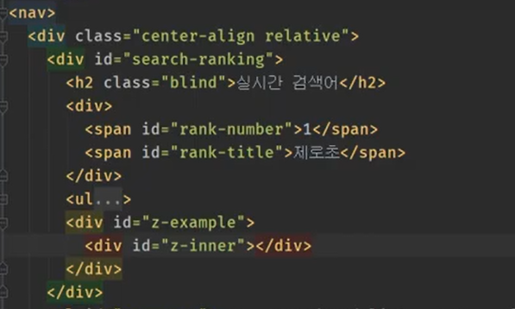
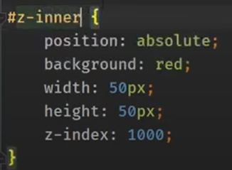
z-index
자식 태그와의 관계 확인
부모-자식, 형제: z-index 대로 배치
그외: z-index 무시 -> 쌓임 맥락

Slide 6
쌓임 맥락
Html 태그
Position: absolute or relative + z-index 값 존재
Opacity(투명도) 1 이하
쌓임맥락은 다른 쌓임 맥락 안에 포함될 수 있음.

Slide 7
쌓임 맥락
자식은 부모에 종속되어 있는 것으로 간주함. -> 자식의 z-index가 높아도 부모의 z-index를 넘길 수 없음.
부모는 부모끼리, 자식은 자식끼리 비교

Slide 8
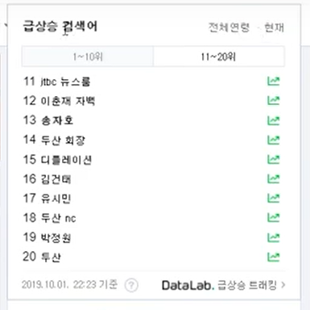
기타
급상승 검색어 레이아웃 짜기

Slide 9
7-5. form의 버튼과 a의 차이

Slide 10
A 태그와 button
목표: 로그인 부분 만들기
A 태그 안에 버튼 속성 넣는 것은 자제하기
링크로 이동하는 것은 a 태그로 달기
A태그를 버튼 모양으로 만들면 됨.
a은 화살표, 버튼은 손가락 모양으로 변화

Slide 11
form
사용자가 입력하는 공간을 form으로 감쌈.
Action 속성으로 주소 넣기 -> 버튼을 눌었을 때 링크 이동
Form: 입력 내용을 action 페이지로 이동
A태그와 form 태그를 잘 구분해야 함.

